Slide 1
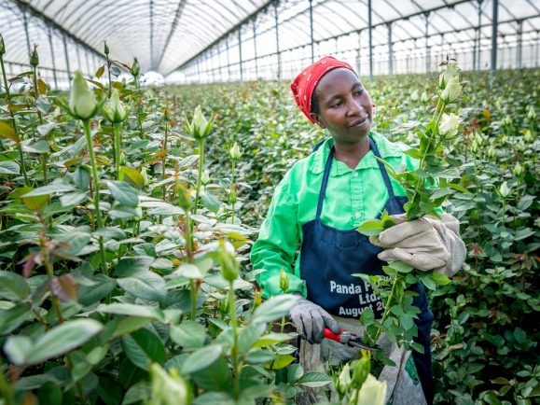
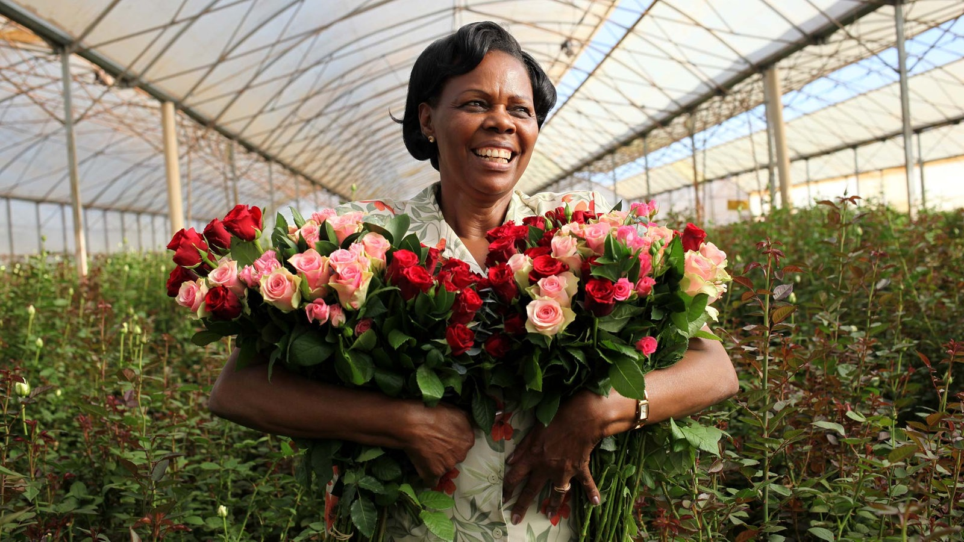
Fairtrade - Blumen und Pflanzen

Slide 2
Was bedeutet Fairtrade?
Fairtrade verändert den Handel durch bessere Preise für Kleinbauernfamilien, schafft menschenwürdige Arbeitsbedingungen für Beschäftigte auf Plantagen in Entwicklungs- und Schwellenländern.
Das Fairtrade-Siegel steht weltweit für Produkte aus den Regionen des Südens, die nach nationalen Fairtrade-Standards umweltschonend produziert und fair gehandelt werden.
Die Standards enthalten darüber hinaus Kriterien zu demokratischen Organisationsstrukturen, Umweltschutz und sicheren Arbeitsbedingungen.

Slide 3
Was sind Fairtrade-Standards?
Soziales:
Stärkung der Kleinbauern, Kleinbäuerinnen und Arbeiter und Arbeiterinnen
Organisation in demokratischen Gemeinschaften (Versammlungs- und Gewerkschaftsfreiheit)
Förderung gewerkschaftlicher Organisation (auf Plantagen)
Geregelte Arbeitsbedingungen (Arbeitsverträge)
Verbot ausbeuterischer Kinderarbeit
Diskriminierungsverbot
Mutterschutz

Slide 4
Ökologisches:
Umweltschutz: Mensch im Mittelpunkt (Schutzkleidung)
Umweltschonender Anbau
Schutz natürlicher Ressourcen
Verbot gefährlicher Pestizide
Kein gentechnisch verändertes Saatgut
Förderung des Bio-Anbaus durch den Bio-Aufschlag
Wassersparende Bewässerung
Kläranlagen
Kompost- und Müllmanagement

Slide 5
Ökonomisches:
Anforderungen an Händler und Hersteller
Bezahlung von Fairtrade-Mindestpreis und Fairtrade-Prämie
Nachweis über Waren- und Geldfluss
Richtlinien zur Verwendung des Siegels
Transparente Handelsbeziehungen
Vorfinanzierung

Slide 6
Fairtrade in Fair-Bindung mit Blumen
Verbesserung der Arbeitsbedingungen steht im Vordergrund
Fairtrade-Prämie kommt Arbeitern direkt zugute
Fairtrade-Prämienkomitee entscheidet, in welche Projekte diese investiert werden soll
Managementvertreterinnen und –Vertreter können bei offensichtlich betriebsschädigender Verwendung der Fairtrade-Prämie ein Veto einlegen

Slide 8
Wo? Kenia, Äthiopien, Tansania, Uganda, Simbabwe, Ecuador, El Salvador, Sri Lanka und Costa Rica
Was? Schnittblumen, fertig kultivierte Pflanzen, Jungpflanzen und unbewurzelte Stecklinge
Wie? Schrittweise Erhöhung des Lohns, um konkurrenzfähig zu bleiben

Slide 10
Vorteile
Sorgfältige Pflege und kurze Wege erhöhen Qualitätsniveau
Günstigere Energiebilanz
Durch warmes Klima keine Beheizung und Beleuchtung nötig
Weniger Pestizidrückstände
bessere ökologische Alternative

Slide 11
Tropenpflanzen wie Palmen, Zimmerpflanzen wie Weihnachtssterne, Balkon- und Gartenpflanzen wie Geranien und Schnittblumen wie Rosen und Chrysanthemen
Zum Beispiel bei Rewe, Lidl und Edeka erhältlich
Produktfinder
https://www.fairtrade-deutschland.de/einkaufen/produktfinder.html

Slide 14
https://www.youtube.com/watch?v=QgFu_s3aKKo

